Slide 1
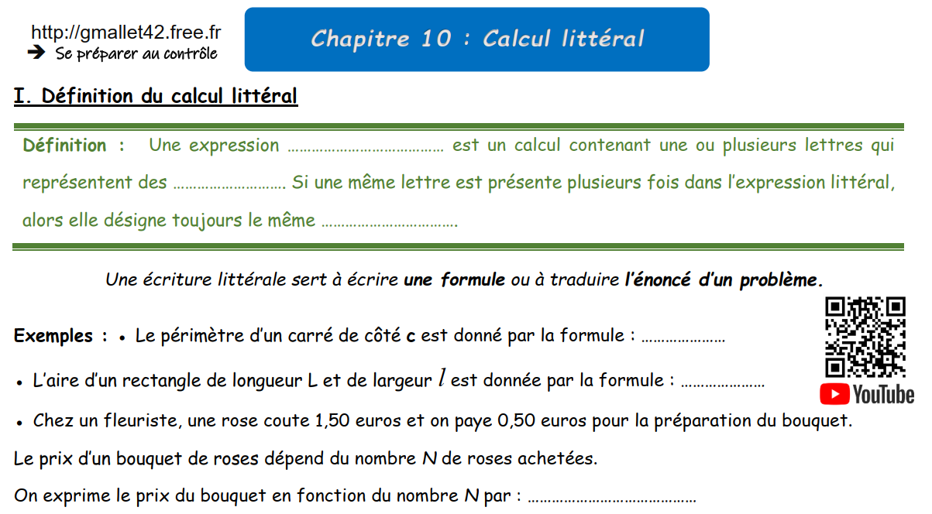
littérale
nombres
nombre
c x 4
L x l
1,50 x N + 0,50

Slide 2
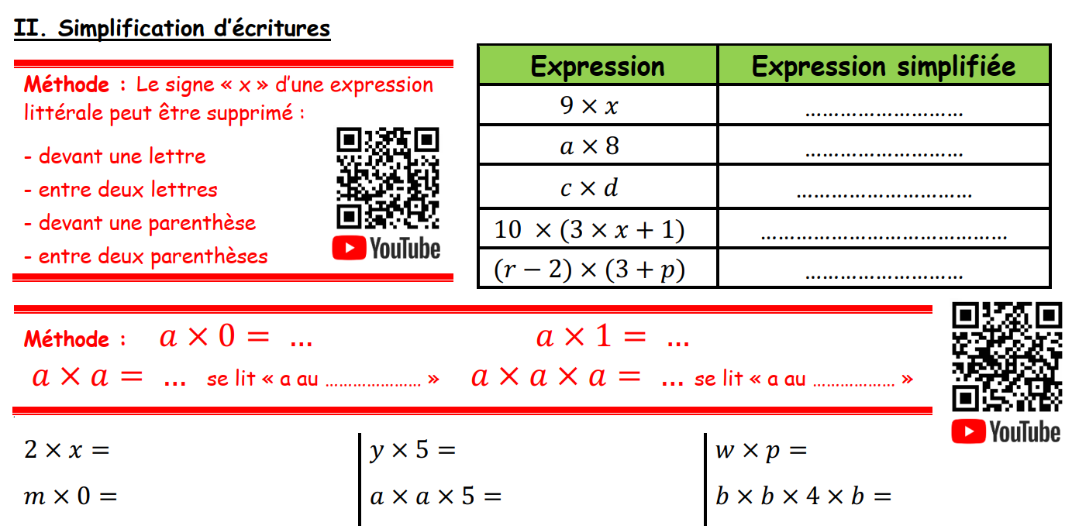


















$$9x$$
$$8a$$
$$cd$$
$$10(3x+1)$$
$$(r−2)(3+p)$$
$$0$$
$$a$$
$$a^{2}$$
carré
$$a^{3}$$
cube
$$2x$$
$$5×y$$
$$=5y$$
$$wp$$
$$0$$
$$5×a×a$$
$$=5a²$$
$$4×b×b×b$$
$$=4b^{3}$$

Slide 3
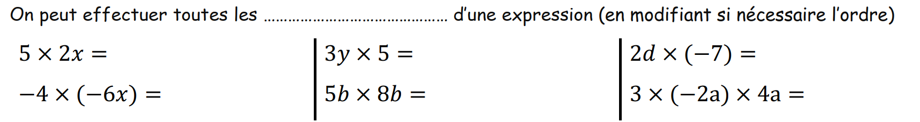






multiplications
$$10x$$
$$15y$$
$$−14d$$
$$24x$$
$$40b²$$
$$−24a²$$

Slide 4
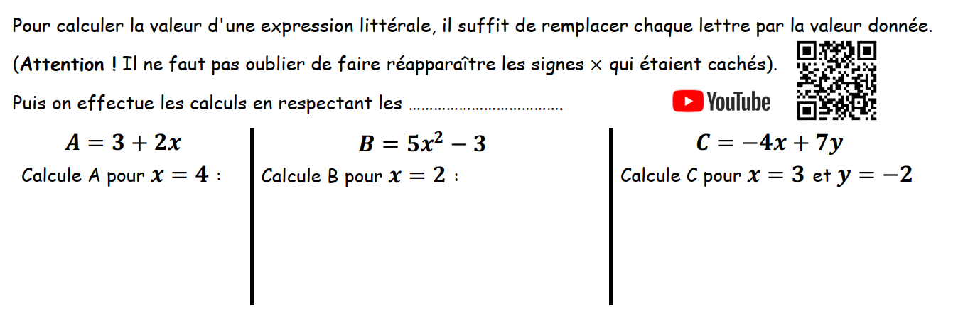










priorités
$$A=3+2×4$$
$$B=5×2^{2}−3$$
$$C=−4×3+7×(−2)$$
$$A=3+8$$
$$B=5×4−3$$
$$C=−12+(−14)$$
$$A=11$$
$$B=20−3$$
$$C=−26$$
$$B=17$$

Slide 5
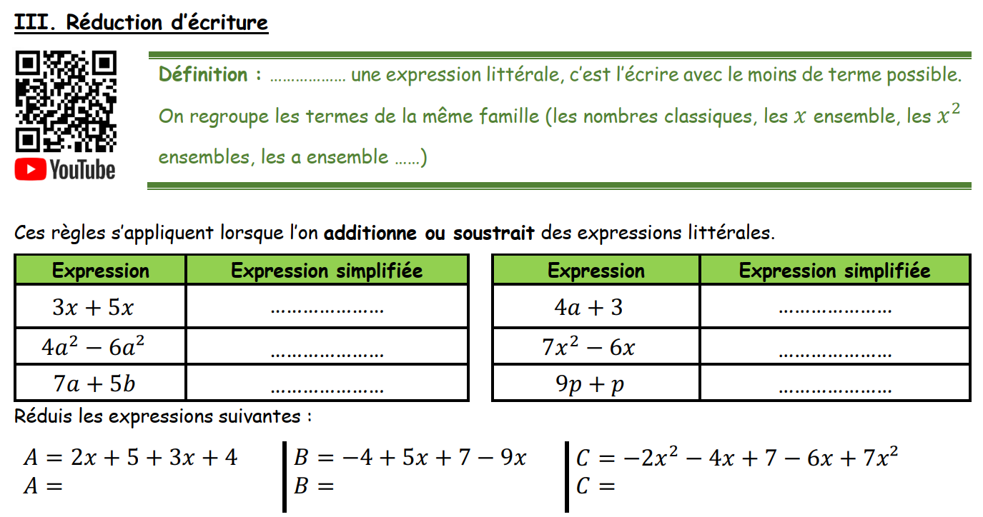









Réduire
$$8x$$
$$4a+3$$
$$−2a²$$
$$7x^{2}−6x$$
$$7a+5b$$
$$10p$$
$$5x+9$$
$$−4x+3$$
$$5x^{2}−10x+7$$

Slide 6
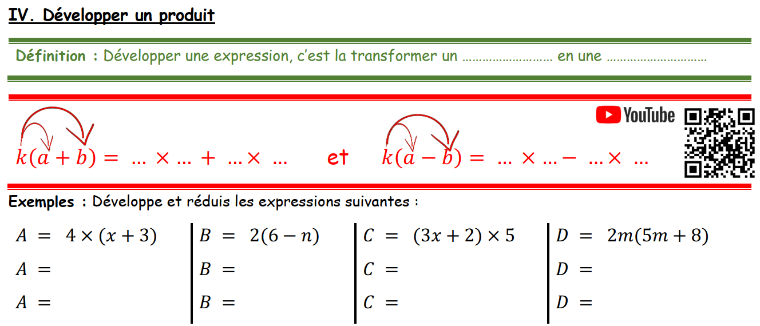








produit
somme
k
a
k
k
b
a
b
k
$$4×x+4×3$$
$$2×6−2×n$$
$$5×3x+5×2$$
$$2m×5m+2m×8$$
$$4x+12$$
$$12−2n$$
$$15x+10$$
$$10m²+16m$$

Slide 7
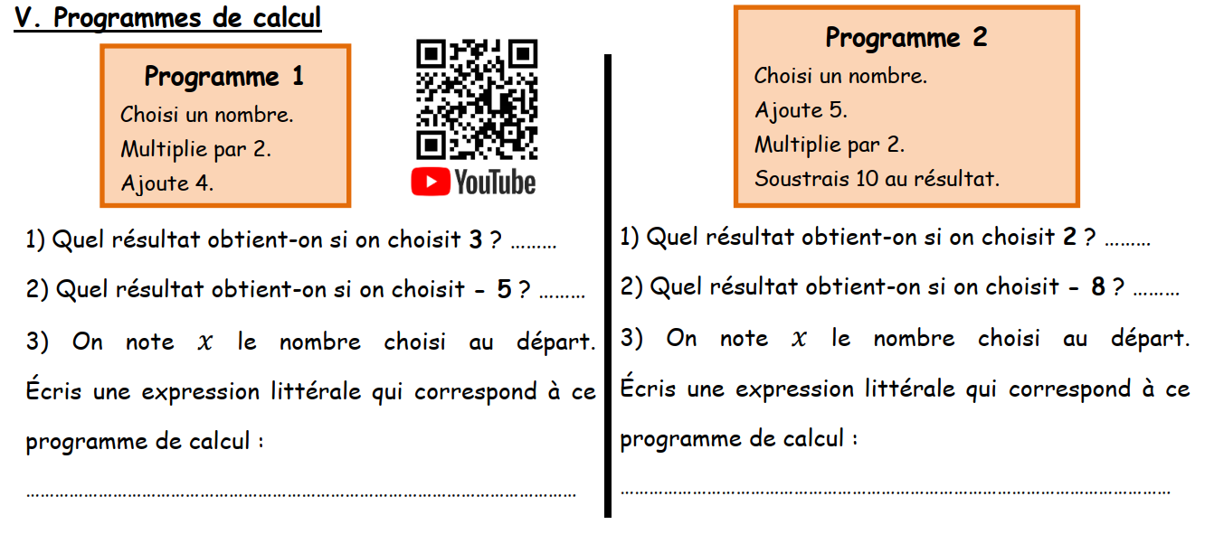





10
4
-6
-16
$$x×2+4$$
$$=2x+4$$
$$\left(x+5\right)×2−10$$
$$=2x+10−10$$
$$=2x$$

